Slide 1
Een skelet

Slide 2
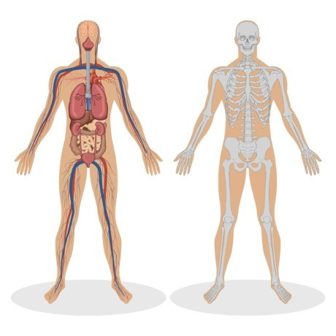
Beeld: Waarneming
Wie weet hoe ons lichaam
blijft rechtstaan?
Notes:
Wat is onze kapstok?
Waaraan hangt alles? Een skelet
Heeft iedereen het? Nee
Dieren? Ja
Bestaan er wezens zonder? Ja, bv een worm
Stel je voor dat je eens in het graf mag kijken naar de overblijven van jezelf. Wat zou er zo kenmerkend zijn aan jezelf?
In welke houding zou je liggen?

Slide 3
De leerlingen krijgen per groepje een skelet. Dit van een dier/mens.

Slide 4
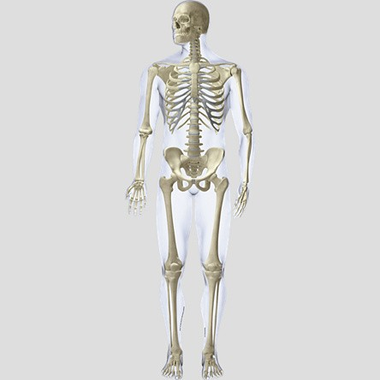
Waarneming
Hoe is alles aan elkaar bevestigd?
Notes:
Hoe is alles aan elkaar bevestigd?
Waarom?
Waarvoor dient het?
Waar bestaat ons skelet uit?
Hoeveel botten zie je in je armen, benen,…?
De schedel
De wervel
De 12 ribben en het borstbeen
De schouders
De armen: per arm een bovenarm, onderarmen, hand + vingers
Het bekken: koppelt de onderste ledematen aan de wervelkolom
De benen: per been een bovenbeen, knie, onderbeen, voet en tenen
Bij de meeste zoogdieren worden vrijwel al deze beenden ook teruggevonden, alleen in een andere vorm.
Weetje: Het skelet van een volwassen mens bestaat uit ongeveer 206 botten. Een baby heeft er veel meer, wel 350. Bij het ouder worden groeien een aantal botten aan elkaar. Vandaar dat je als volwassen bent, minder botten hebt.

Slide 5
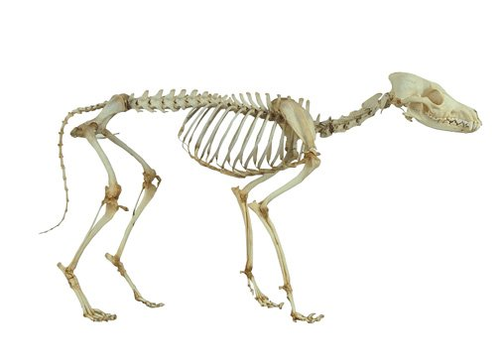

Slide 7
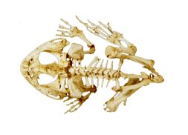

Slide 8
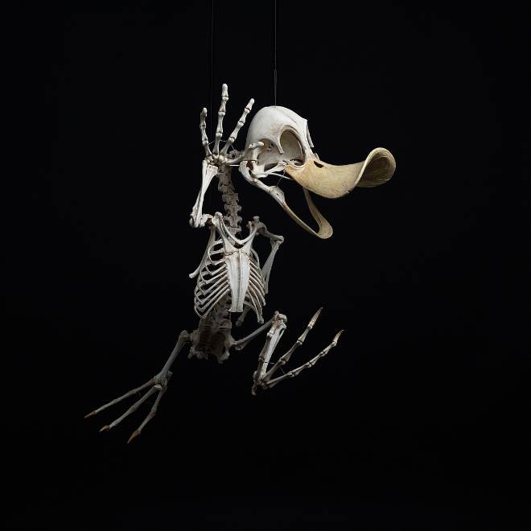
Hyungkoo Lee
https://www.youtube.com/watch?v=MLdQr1yYp_s
Notes:
Welke delen herkennen we?
Wat is er gelijk met ons skelet?

Slide 9
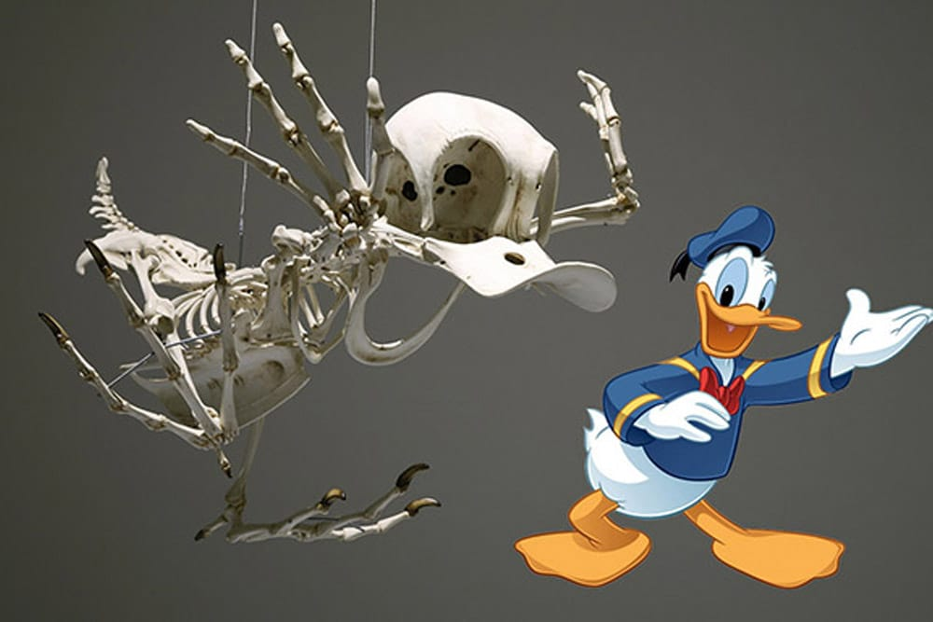
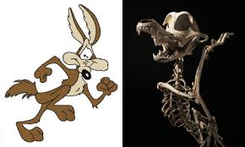
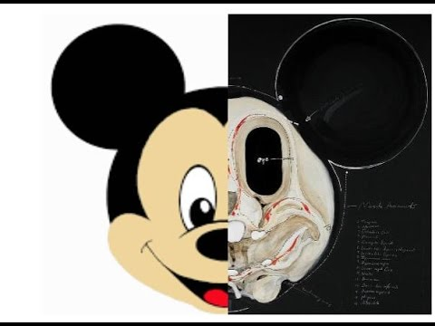

Slide 10
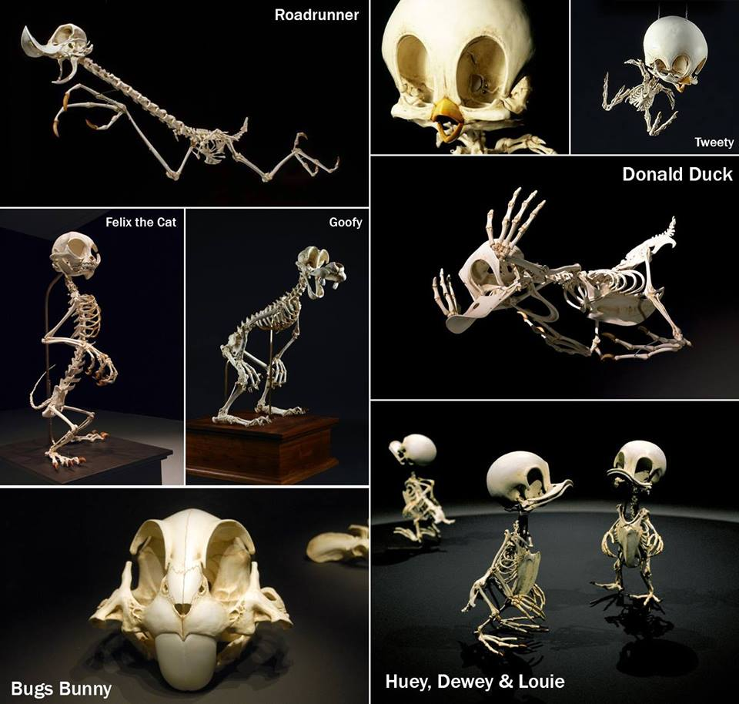

Slide 11
Ervaringsveld
Wie kent er sprookjes?
Wie kan een houding uitbeelden van een sprookjesfiguur vooraan in de klas?
In welke houding zouden zij in het graf liggen?
Notes:
Wie kent er verhalen waar figuren in voorkomen?
Welke figuren komen er allemaal in voor?
* Bv stitch, donald duck, eenhoorns,…
2. Wie kan een houding uitbeelden van een sprookjesfiguur vooraan in de klas?
Klas: wie kan het figuur raden?
We bespreken de houding
3. In welke houding zouden zij in het graf liggen.
Hoe zou hun skelet er dan uitzien?
Wat zou kenmerkend zijn voor hun skelet?

Slide 12
Toptips
Wat leren we vandaag?
Lijnen gebruiken om een duidelijk figuur te maken. Groot werken.

Slide 13
Eerst schetsen…
Kladpapier!
Notes:
Voor we onze figuur beginnen te tekenen, gaan we lijnen tekenen.
Het is belangrijk om te weten wat er belangrijk is aan ons skelet en dit extra benadrukken door duidelijke lijnen.
Welke soorten lijnen kennen jullie?
Rechte lijnen
Gebogen lijnen
Kromme lijnen
…
- Zijn die lijnen allemaal even dik?
Tekenen van verschillende diktes

Slide 14
Zelf een skelet maken… Ik doe het even voor!
Kies je favoriete sprookjesfiguur
Kaftpapier
Schets je gekozen sprookjesfiguur
Werk GROOT!
Klaar met je schets? Verf je botten in het wit!
Botten geverfd? Met fijn potlood er rond gaan
Verzin een achtergrond
Notes:
Kies je favoriete figuur
Zoek het op de IPAD!!!!
Denk aan zijn/haar houding, kenmerken,…
2. A3-papier wordt verdeeld.
3. Schets alleen je gekozen sprookjesfiguur
4. Werk groot
5. Klaar met de schets? Verf je botten in het wit!
Penseel en witte verf word verdeeld
6. Botten geverfd?
Er rond met zwarte stift
Hierdoor worden de botten duidelijk
7. Verzin een achtergrond

Slide 15
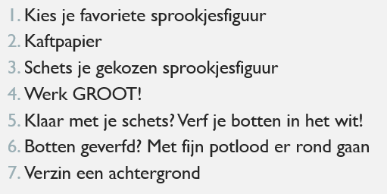
Zelf een skelet maken… Try out
Notes:
1. Kies je favoriete figuur
Zoek het op de IPAD!!!!
Denk aan zijn/haar houding, kenmerken,…
2. A3-papier wordt verdeeld.
3. Schets alleen je gekozen sprookjesfiguur
4. Werk groot
5. Klaar met de schets? Verf je botten in het wit!
Penseel en witte verf word verdeeld
6. Botten geverfd?
Er rond met zwarte stift
Hierdoor worden de botten duidelijk
7. Verzin een achtergrond

Slide 16
Zelf een skelet maken… nu voor echt!
Notes:
Kies je favoriete figuur
Zoek het op de IPAD!!!!
Denk aan zijn/haar houding, kenmerken,…
2. A3-papier wordt verdeeld.
3. Schets alleen je gekozen sprookjesfiguur
4. Werk groot
5. Klaar met de schets? Verf je botten in het wit!
Penseel en witte verf word verdeeld
6. Botten geverfd?
Er rond met zwarte stift
Hierdoor worden de botten duidelijk
7. Verzin een achtergrond

Slide 17
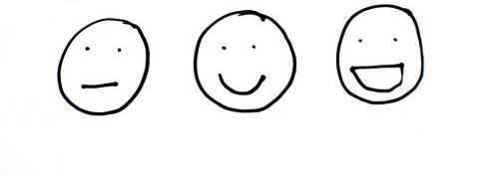
Reflectie
Hoe ben je tewerk gegaan?
Had je direct een idee welk sprookjesfiguur je ging tekenen?
Wat het moeilijk?
Welke ideeën heb je verwerkt?
Hoe heb je je grenzen verlegd?
Heb ik mij aan de afspraken gehouden?

